Slide 1
Методика преподавания декоративно-прикладного искусства
Методика проведения
урока
Декоративно – прикладного искусства
Роспись по дереву
Лекция №3

Slide 2
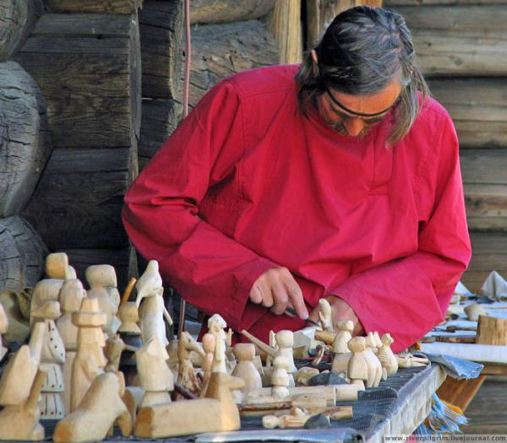
Народные художественные промыслы
Народное декоративно – прикладное искусство – результат творчества многих поколений мастеров.
Произведения народного декоративного искусства являются памятниками духовной культуры .
Народное искусство соединяет прошлое с настоящим, сберегая национальные художественные традиции.

Slide 3
Народные художественные промыслы
Резьба по дереву
Роспись по дереву
Художественная керамика
Вышивка
Кружевоплетение
Художественная обработка камня, металла
Узорное ткачество
Ковроделие

Slide 4
Роспись по дереву
Например:
В. С. Кузин «Изобразительное искусство»
(1 класс) «Летняя сказка зимой» ознакомление с городецкой росписью
(2 класс) «осенний узор» ознакомление с росписи Полхов – Майдан, «Наряд для матрешки», «Цветочный узор в круге» золотая Хохлома
(3 класс) «Роспись кухонной доски» Городец, Хохлома и др.
Б. М. Неменский «Изобразительное искусство и художественный труд»
(4 класс) 1 блок «Искусство твоего народа»
(5 класс) «Народные промыслы, их истоки и современное развитие» Городец, Хохлома, Матрешка и др.

Slide 5
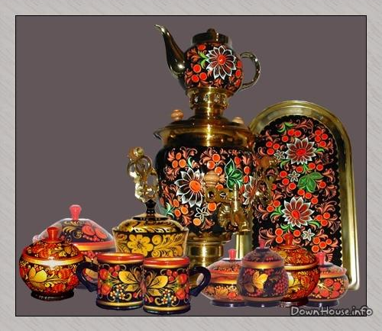
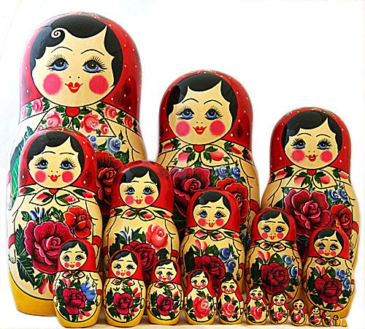
Дерево - биологически близкий для человека материал. Украшенные росписью изделия из дерева создают исключительный комфорт в жизни человека, несут особое тепло и богатство творческих решений.
Изделия из дерева с художественной росписью являются прекрасными сувенирами и подарками.

Slide 6
Виды росписи
Предварительная обработка
Процесс росписи
Отделка
Пример росписи матрешки

Slide 7
Хохломская роспись
Городецкая роспись
Мезенская роспись
Полхов - Майданская роспись

Slide 8
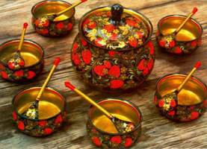
Хохломская роспись

Slide 9
Хохлома - старинный русский народный промысел. Свое название хохломской промысел получил от крупного торгового села Хохлома Нижегородской губернии, в которое из близлежащих деревень свозили деревянные изделия на продажу. Для хохломского промысла характерна оригинальная техника окраски дерева в золотистый цвет без применения золота. Промысел родился в середине XVII века. Основные приемы изготовления хохломы с тех пор почти не изменились.

Slide 10
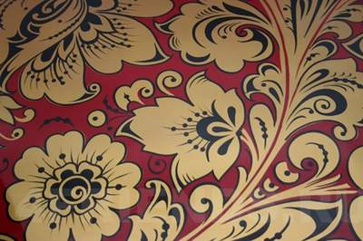
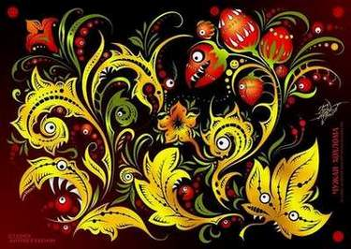
Создание изделий состоит из нескольких этапов: сначала на токарном станке вытачивается заготовка, так называемое "белье", затем заготовку грунтуют жидким раствором глины ("вапы") и смазывают сырым льняным маслом, на следующей стадии изделие пропитывают олифой и просушивают. Эту операцию повторяют три-четыре раза. Следующий этап — лужение: предмет покрывают полудой — металлическим порошком алюминия (когда-то использовался порошок серебра, позднее более дешевый порошок олова). Теперь изделие (серебристого цвета) готово к росписи, которая наносится масляными красками и закрепляется сушкой в печи, потом покрывается несколькими слоями лака, причем каждый слой сушится отдельно. Лак под воздействием высокой температуры и превращает серебристый цвет изделия в золотой.

Slide 11
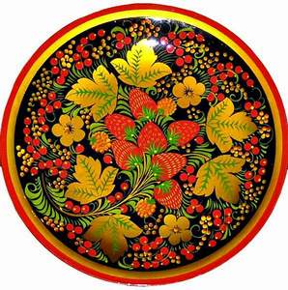
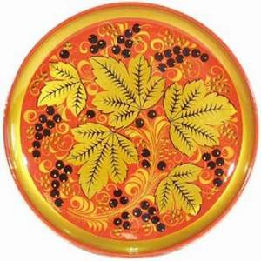
В Хохломской росписи используются три основных цвета: красный, черный и золотой . Роспись наносится мастерами кистью от руки без предварительной разметки. Существуют два основных вида хохломской росписи: "верховая" (красным и черным цветом на золотистом фоне) и "под фон" (золотистый рисунок на цветном фоне). К "верховой" росписи принято относить традиционную "травку" и орнамент "под листок".
"Травка" — это роспись включающая изображения травинок, веточек, написанных красной и черной краской на золотом фоне.
Роспись "под листок" состоит в изображении овальных листочков, ягодок, расположенных обычно вокруг стебля. Роспись "под фон" строится на крупном золотистом рисунке на красном или черном фоне.
Сначала наносится контур рисунка, затем закрашивается фон, затем выполняется мелкий узор (приписка) поверх фона. Разновидностью росписи "под фон" является роспись "кудрина" — пышный узор с затейливыми золотыми завитками, напоминающими кудри.

Slide 12
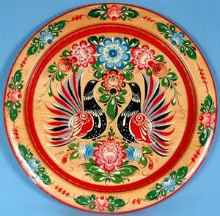
Городецкая роспись

Slide 13
Городецкая роспись - один из русских народных промыслов, берет свое начало в середине 19 века. Родиной этого искусства стал город Городец (Нижегородская область). До сих пор живут в городецких росписях композиции с конями, всадниками, древом и собачками. Разнообразны фантазии на тему прогулок кавалеров и дам, но из традиционных мотивов прочно сохраняются кони. Образ коня олицетворяет представление о красоте и силе.

Slide 14
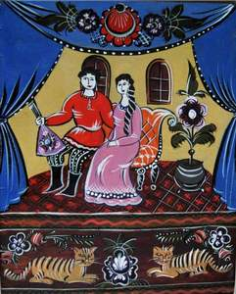
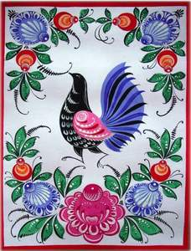
Сложился свой прием росписи - сначала на изделие наносился фон, одновременно служивший и грунтовкой, затем по нему наносятся толстой кистью крупные цветовые пятна, так называемый "подмалевок". После этого более тонкой кисточкой наносятся необходимые штрихи, затем роспись заканчивает "разживка" - когда рисунок объединяется в цельную композицию с помощью черной краски и белил. Законченную композицию обычно ограничивают рамкой.

Slide 15
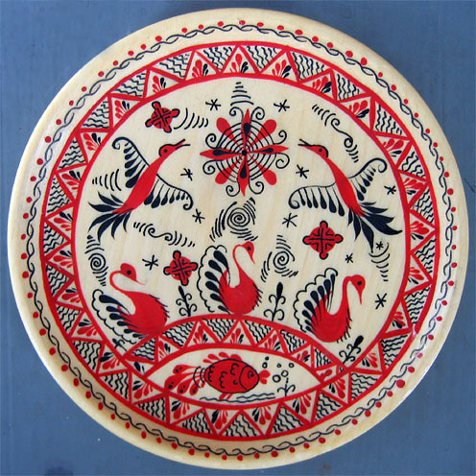
Мезенская роспись

Slide 16
Как и большинство других народных промыслов, свое название эта роспись получила от местности в которой зародилась. Река Мезень находится между Северной Двиной и Печорой, двумя самыми крупными реками Северной Европы, на границе тайги и тундры. Мезенская роспись одна из наиболее древних русских художественных промыслов. Ее истоки теряются в отдаленных веках первоначального формирования славянских племен. Пика своей популярности промысел достиг в XIX веке. Мезенские прялки и короба, сундуки и ковши широко распространялись по реке Пинеге, вывозились на Печору, Двину и Онегу.

Slide 17
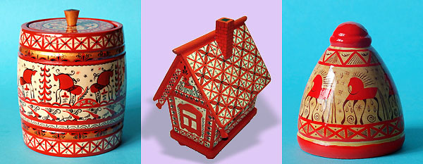
Мезенская роспись – это свой самобытный орнамент. Каждый квадратик и ромбик, листик и веточка, зверь или птица - находятся именно в том месте, где они и должны быть, чтобы рассказать нам рассказ леса, ветра, земли и неба, мысли художника и древние образы северных славян. Символы зверей, птиц, плодородия, урожая, огня, неба, других стихий идут ещё с наскальных рисунков и являются видом древнего письма, передающем традиции народов Севера России. Так, например изображение коня в традиции народов, издревле населявших эту местность, символизирует восход солнца, а изображение утки – это порядок вещей, она уносит солнце в подводный мир до рассвета и хранит его там.

Slide 18

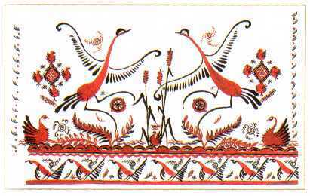

Традиционно предметы, расписанные мезенской росписью, имеют только два цвета – красный и чёрный (сажа и охра, позднее сурик).

Slide 19
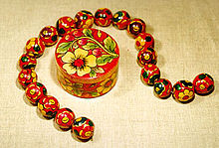
Полхов-Майданская роспись

Slide 20
С середины 19 века в селе Полхов-Майдан стали производить некрашеную токарную деревянную посуду, которая реализовывалась на ярмарках. С начала 1920-х годов, видимо, под влиянием аналогичных изделий Сергиево-Посадских мастеров, Полхов-Майданская посуда начинает покрываться выжженным контурным рисунком. Вскоре выжигание стали раскрашивать масляными красками, а в середине 1930-х годов. анилиновыми красителями, разведенными на спирту. Постепенно выжженный контур рисунка вытесняется более экономичной и простой в исполнении наводкой тушью.

Slide 21
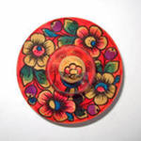
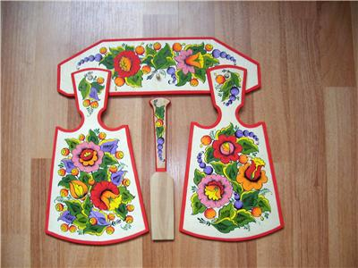
Полхов-Майданская роспись — производство росписных токарных изделий в селе Полховский Майдан, деревне Крутец и посёлке Вознесенское Нижегородской области. Токарные изделия мастеров этого промысла — матрешки, пасхальные яйца, грибы, солонки, кубки, поставки — щедро украшены сочной орнаментальной и сюжетной росписью. Среди живописных мотивов наиболее часто встречаются цветы, птицы, животные, сельские и городские пейзажи.

Slide 22
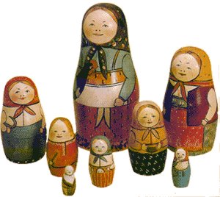
Матрешка
Первая русская матрешка была выточена и расписана в московской игрушечной мастерской только в 90-х годах XIX века, по образцу, привезенному из Японии.
Этот японский образец, выполненный с большим юмором, представлял собой множество вставляемых друг в друга фигурок японского мудреца Фукурума - лысоватого старичка с головой вытянутой вверх от многочисленных раздумий.
Первая матрешка представляла собой детскую группу: восемь кукол изображали детей разных возрастов, от самой старшей (большой) девушки с петухом до завернутого в пеленки младенца.
Ее создателями были токарь В.П.Звездочкин, который выточил первых деревянных кукол и художник С.В.Малютин.

Slide 23
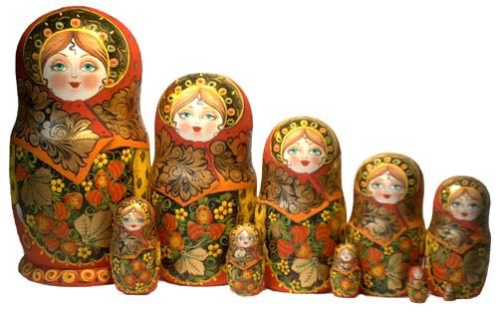
Семеновская матрешка
Матрешка родом из Семеновского района в Нижегородской области. Отличается от сергиевской непринужденной манерой росписи и отсутствием строгих критериев образа матрешки.
Если в загорской матрешке угадываются черты горожанки, то семеновская - несомненно, сельчанка с самобытными мотивами в одежде и обилием цветочных мотивов.

Slide 24
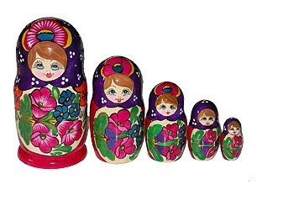
Вятские матрешки
Вятская кукла стала широко известна только в 60-е годы. Этот вид матрешечного мастерства можно смело назвать самым сложным по части производства, ведь кроме самой росписи используется украшение ржаной соломкой. Этот прием очень свойственен для вятского декоративно-прикладного ремесла. Ржаная соломка отваривается в растворе соды и приобретает красивый песочный цвет. Соломка нарезается и приклеивается к поверхности. Это может быть шкатулка, картина или домашняя матрешка.

Slide 25
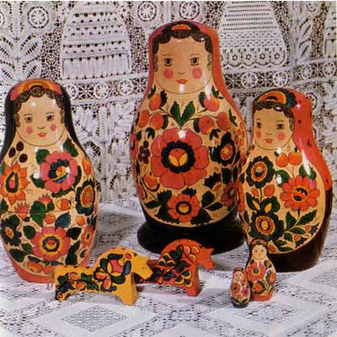
Майданская матрешка
из Полховского Майдана Нижегородской области). Главный элемент полхов-майданской куклы – многолепестковый цветок шиповника, возле него бывает несколько полураскрытых бутонов. Роспись игрушки начинается с нанесения контура рисунка тушью. Затем изделие грунтуется крахмалом, потом расписывается. После росписи матрешку два или три раза покрывают прозрачным лаком.

Slide 26
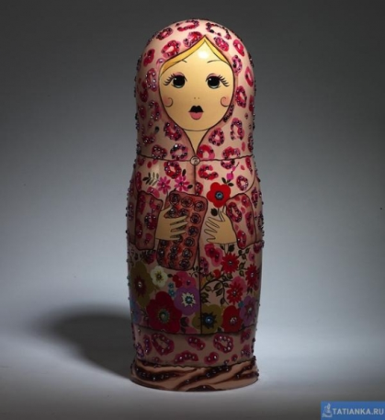
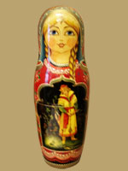
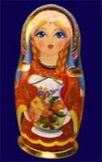
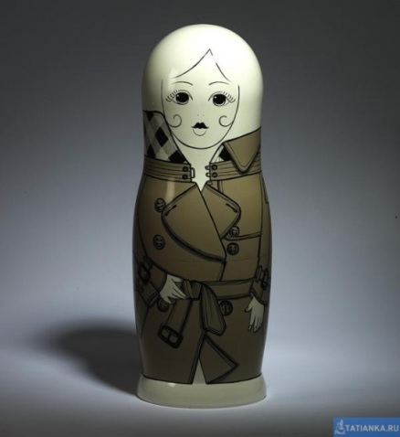
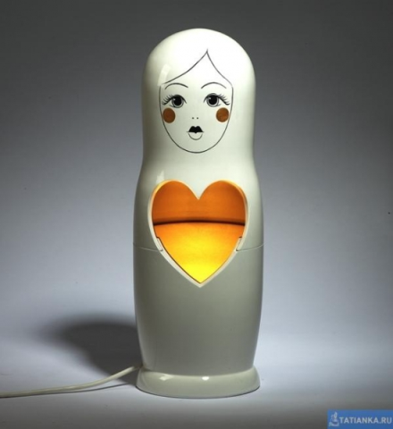
Авторская матрёшка
В настоящее время русская матрёшка переживает своеобразный ренессанс, связанный, по-видимому, с тем огромным интересом в мире к России, начавшимся в ней переменам в экономической и культурной жизни.
Наибольший интерес стала представлять матрёшка, изготовленная не в том или ином стиле, а авторская, выполненная художником-индивидуалом, профессионалом или любителем. Современные художники –матрёшечники прежде всего обратились к традициям первых русских расписных матрёшек, над созданием которых трудились профессиональные художники и опытные мастера-игрушечники. Появились различные варианты русской девушки-крестьянки, одетой в народную одежду, в облике которой угалываются черты первой русской матрёшки С.В.Малютина.
Матрешки-девайсы

Slide 27
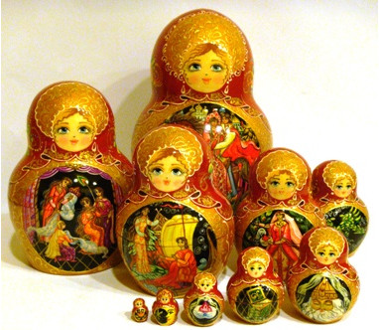
Тверская матрешка.
В этом регионе деревянную куклу часто изображают в виде какого-либо исторического или сказочного персонажа: царевна Несмеяна, Снегурочка, Василиса Прекрасная. Их головные уборы и наряды бывают различны, что очень привлекает детей.

Slide 28
